Slide 1
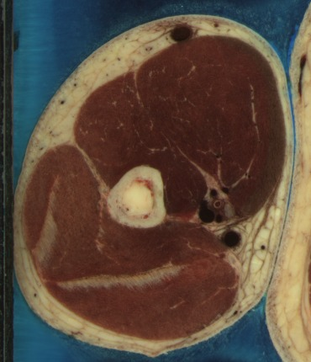
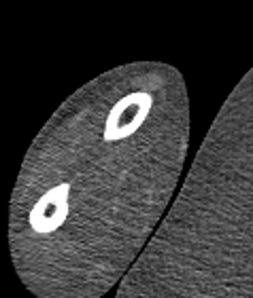
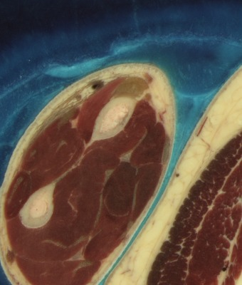
Membrum Superius – Kesitsel Anatomi
Gerçek kadavra kriyokesitleri ile aynı kadavranın aynı düzeydeki BT görüntülerinin karşılaştırmalı atlası
PİLOT SÜRÜM – 8 düzey (omuzdan avuç içine)
Veri: NLM Visible Human Project – Visible Human Male
Tüm görüntüler gerçek kadavra/radyoloji verisidir; üretilmiş (sentetik) görüntü kullanılmamıştır.
Sunum dili Türkçe; anatomik terimler Terminologia Anatomica (Latince).

Slide 2
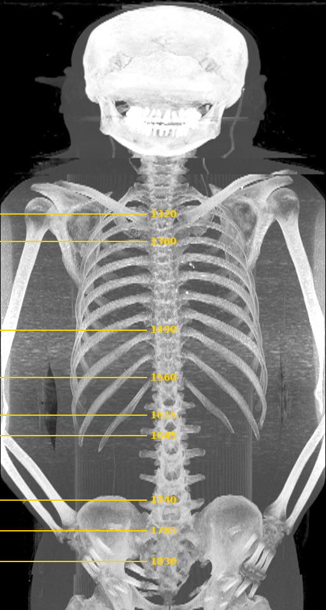
Veri kaynağı ve düzey eşleştirme yöntemi
Neden bu kesitler gerçekten 'aynı düzey'dir?
• Visible Human Male (erkek; DICOM başlığında yaş 39): aynı kadavradan taze BT, MR, donmuş BT ve 1 mm aralıklı renkli kriyomakrotom kesitleri (2048×1216 piksel, 0,33 mm/piksel) elde edilmiştir.
• NLM'nin belgelerine göre erkek veri setinde anatomik kesitler 1 mm aralıklıdır ve BT aksiyel görüntüleri ile çakışır; kriyokesit a_vm#### ile donmuş BT c_vm####.fro aynı kesit numarasını paylaşır (Ackerman 1995).
• Veriler NCI Imaging Data Commons'ta DICOM olarak yayımlanmıştır. Her görüntünün özgün NLM dosya adı DICOM etiketi (0009,1001)'de korunur; eşleştirme bu numaraya dayanır, tahmin edilmemiştir.
• Yalnızca düzlem içi kayma, gövde ve uzuv maskelerinin çapraz korelasyonu ile hesaplanmıştır (ölçek sabit: 0,33/0,9375 mm). Kontrol: BT kemik konturları kriyokesitteki kemiklerle çakıştırılmıştır (Dice 0,84–0,93; uzuvda yerel doku Dice 0,94–0,97).
• Kriyokesit DICOM yönelimi (1,0,0 / 0,−1,0) nedeniyle görüntüler dikey çevrilerek BT ile aynı radyolojik yönelime getirilmiştir.
• Sınırlılık: donmuş BT'nin görüş alanı 480 mm'dir; kol ortası–dirsek düzeylerinde kol kısmen alan dışında kalır. Aksiyel MR yalnızca baş bölgesini kapsar, bu nedenle ekstremite düzeylerinde MR karşılığı yoktur.
Donmuş BT koronal MIP; sarı çizgiler = sunumdaki kesit numaraları
Spitzer V, Ackerman MJ, Scherzinger AL, Whitlock D. The Visible Human Male: a technical report. J Am Med Inform Assoc. 1996;3(2):118–30. • Ackerman MJ. Accessing the Visible Human Project. D-Lib Magazine, Oct 1995. • Fedorov A, et al. NCI Imaging Data Commons. RadioGraphics. 2023;43(12):e230180.
2

Slide 3
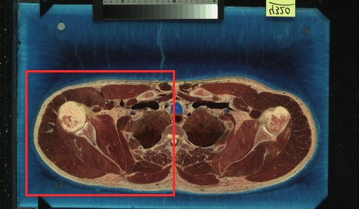
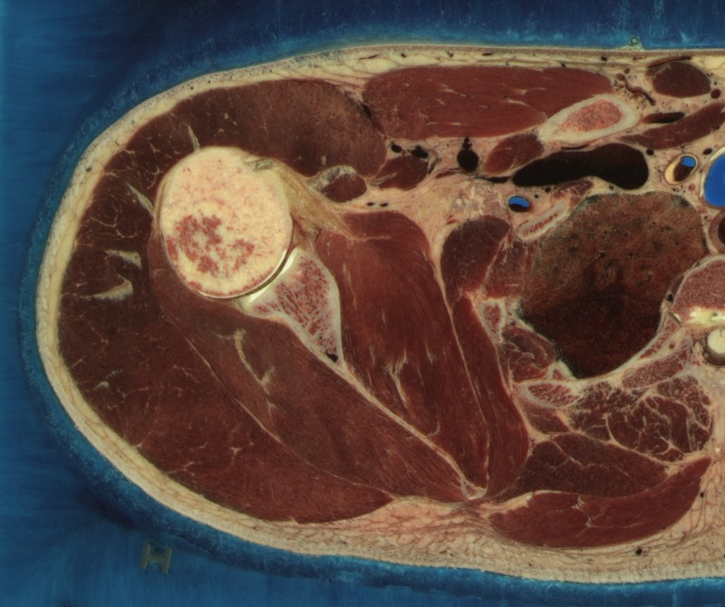
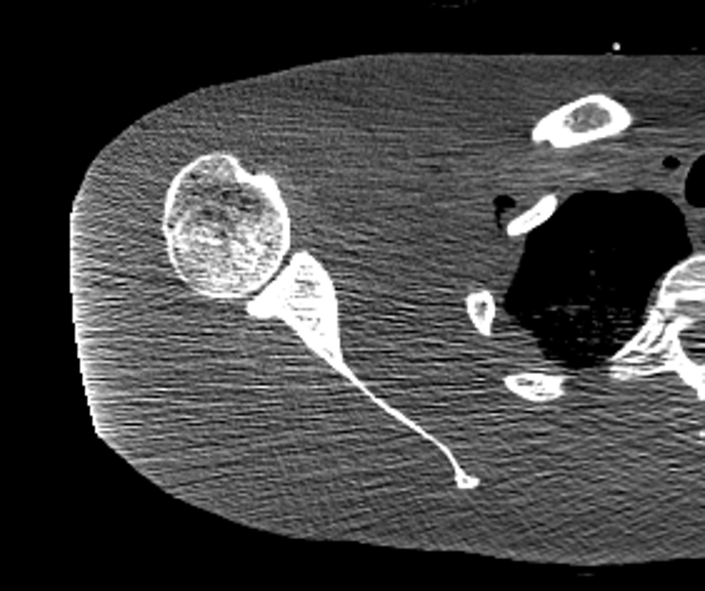
Düzey 1 – Articulatio humeri (caput humeri düzeyi)
Kriyokesit ve aynı kesit numaralı donmuş BT – NLM kesit no. 1320
M. pectoralis major
Konum: tüm kesit (kırmızı = büyütülen alan)
Clavicula
Clavicula
Caput humeri
Pulmo dexter (apex)
Caput humeri
M. deltoideus
M. subscapularis
Scapula
Scapula
M. infraspinatus
Donmuş BT, aynı kesit no. (P 40/400)
Kriyokesit (renkli fotoğraf, 0,33 mm/piksel)
• Caput humeri ile cavitas glenoidalis arasındaki küçük temas yüzeyi, art. humeri'nin geniş hareket açıklığını ve instabiliteye yatkınlığını açıklar.
• Rotator manşetin kesitteki ilişkisi: M. subscapularis scapula'nın önünde, M. infraspinatus arkasında.
• M. deltoideus eklemi lateral, ön ve arkadan sarar; altında n. axillaris seyreder (bu kesitte ayrı etiketlenmemiştir).
Kaynak: NLM Visible Human Project – Visible Human Male (kriyokesit a_vm1320, donmuş BT c_vm1320.fro); NCI Imaging Data Commons 'nlm_visible_human_project' (doi:10.5281/zenodo.12690049). Lisans: NLM Terms and Conditions (21.05.2019). Kırpma/yön/etiketler: bu proje. Yönelim: radyolojik (ön yukarıda, hastanın sağı izleyicinin solunda). Sağ üst ekstremite. Kadavrada kol gövde yanında, ön kol pronasyonda olduğundan kompartmanlar eğik izlenir.
3
Notes:
Kriyokesit dosyası: Visible-Human/Male-Images/Fullcolor/fullbody/a_vm1320.raw
BT dosyası: Visible-Human/Male-Images/radiological/frozenCT/c_vm1320.fro (kesit no. 1320.0)
Kırpma kutusu (kriyo piksel, dikey çevrilmiş): [200, 440, 1000, 1110]
Kayıt: {'scale': 0.35200000000000004, 'dx': -97, 'dy': 0, 'dice': 0.8879252799018783}
Etiket noktaları kaynak görüntü pikselinde tanımlıdır; kemik etiketleri renk tabanlı kemik maskesine 'snap' edilmiştir.

Slide 4
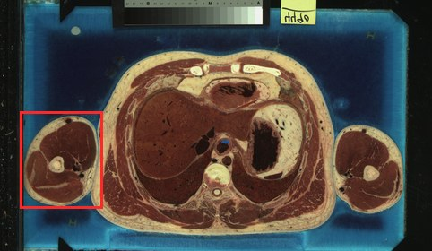
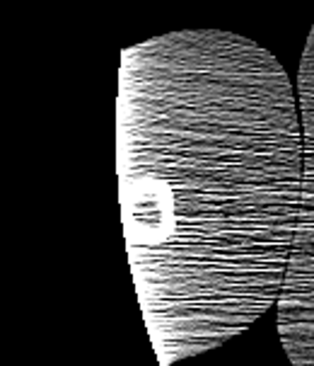
Düzey 2 – Brachium, orta üçte bir
Kol kompartmanları ve medial damar–sinir demeti – NLM kesit no. 1490
Ön kompartman: M. biceps brachii, M. brachialis
Konum: tüm kesit (kırmızı = büyütülen alan)
Humerus (corpus)
Damar–sinir demeti: A. brachialis, Vv. brachiales, N. medianus
Arka kompartman: M. triceps brachii
Donmuş BT, aynı kesit no. (P 40/400)
BT görüş alanı (FOV 480 mm) kolu kısmen dışarıda bırakır; kenarda kesilme artefaktı vardır. Güvenilir kemik etiketi konamadığından BT etiketlenmemiştir.
Kriyokesit (renkli fotoğraf, 0,33 mm/piksel)
• Kol, septum intermusculare brachii mediale et laterale ile ön (fleksör) ve arka (ekstensör) kompartmana ayrılır.
• Medial damar–sinir demeti kolun iç yüzünde, ön ve arka kompartman sınırında seyreder; nabız ve kompresyon noktasıdır.
• N. radialis bu düzeyde humerus arkasında sulcus nervi radialis içindedir; cisim kırıklarında risk altındadır (bu kesitte ayrı etiketlenmemiştir).
Kaynak: NLM Visible Human Project – Visible Human Male (kriyokesit a_vm1490, donmuş BT c_vm1490.fro); NCI Imaging Data Commons 'nlm_visible_human_project' (doi:10.5281/zenodo.12690049). Lisans: NLM Terms and Conditions (21.05.2019). Kırpma/yön/etiketler: bu proje. Yönelim: radyolojik (ön yukarıda, hastanın sağı izleyicinin solunda). Sağ üst ekstremite. Kadavrada kol gövde yanında, ön kol pronasyonda olduğundan kompartmanlar eğik izlenir.
4
Notes:
Kriyokesit dosyası: Visible-Human/Male-Images/Fullcolor/fullbody/a_vm1490.raw
BT dosyası: Visible-Human/Male-Images/radiological/frozenCT/c_vm1490.fro (kesit no. 1490.0)
Kırpma kutusu (kriyo piksel, dikey çevrilmiş): [150, 560, 520, 990]
Kayıt: {'scale': 0.35200000000000004, 'dx': -100, 'dy': 3, 'dice': 0.9012780144471199}
Etiket noktaları kaynak görüntü pikselinde tanımlıdır; kemik etiketleri renk tabanlı kemik maskesine 'snap' edilmiştir.

Slide 5
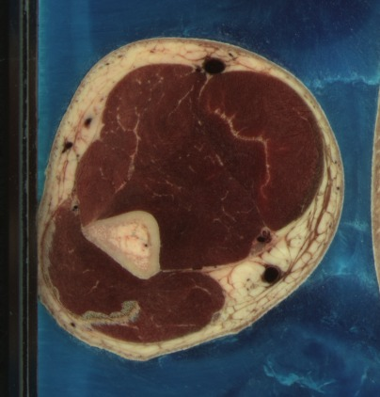
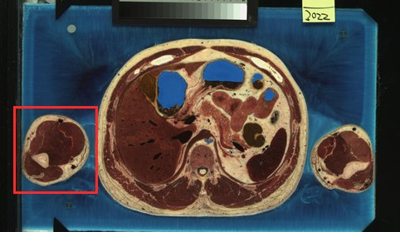
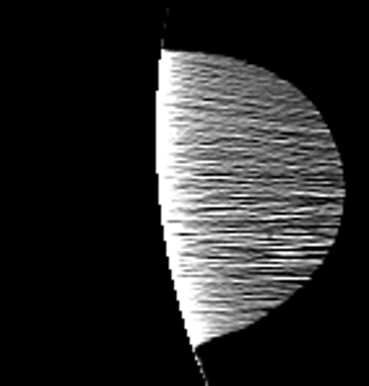
Düzey 3 – Brachium, distal (suprakondiler) bölge
Humerus'un üçgenimsi distal kesiti – NLM kesit no. 1560
Konum: tüm kesit (kırmızı = büyütülen alan)
Ön kompartman: M. brachialis, M. biceps brachii
Humerus (suprakondiler bölge)
Damar–sinir demeti (A. brachialis, N. medianus)
Arka kompartman: M. triceps brachii
Donmuş BT, aynı kesit no. (P 40/400)
BT görüş alanı kolu kısmen dışarıda bırakır; BT etiketlenmemiştir (kenar artefaktı kemikle karışabilir).
Kriyokesit (renkli fotoğraf, 0,33 mm/piksel)
• Distal humerus mediolateral olarak genişleyerek epikondillere uzanır; kesit üçgenimsi hale gelir.
• Suprakondiler humerus kırıklarında (özellikle çocuklarda) öndeki a. brachialis ve n. medianus yaralanma riski taşır.
Kaynak: NLM Visible Human Project – Visible Human Male (kriyokesit a_vm1560, donmuş BT c_vm1560.fro); NCI Imaging Data Commons 'nlm_visible_human_project' (doi:10.5281/zenodo.12690049). Lisans: NLM Terms and Conditions (21.05.2019). Kırpma/yön/etiketler: bu proje. Yönelim: radyolojik (ön yukarıda, hastanın sağı izleyicinin solunda). Sağ üst ekstremite. Kadavrada kol gövde yanında, ön kol pronasyonda olduğundan kompartmanlar eğik izlenir.
5
Notes:
Kriyokesit dosyası: Visible-Human/Male-Images/Fullcolor/fullbody/a_vm1560.raw
BT dosyası: Visible-Human/Male-Images/radiological/frozenCT/c_vm1560.fro (kesit no. 1560.0)
Kırpma kutusu (kriyo piksel, dikey çevrilmiş): [125, 574, 529, 996]
Kayıt: {'scale': 0.35200000000000004, 'dx': -103, 'dy': 3, 'dice': 0.8960924855491329}
Etiket noktaları kaynak görüntü pikselinde tanımlıdır; kemik etiketleri renk tabanlı kemik maskesine 'snap' edilmiştir.

Slide 6
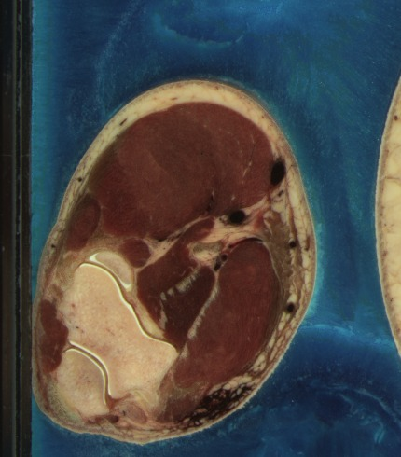
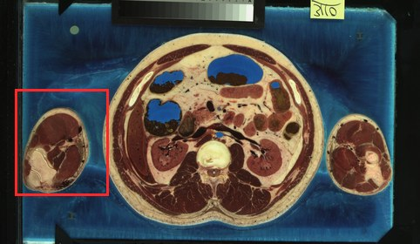
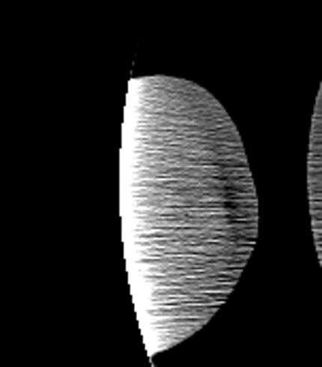
Düzey 4 – Articulatio cubiti
Dirsek eklem aralığı ve fossa cubiti içeriği – NLM kesit no. 1615
Konum: tüm kesit (kırmızı = büyütülen alan)
Lateral kas grubu: M. brachioradialis, Mm. extensores carpi radiales
Fossa cubiti: A. brachialis ve N. medianus bölgesi
Eklem aralığı ve eklem kıkırdağı (art. cubiti)
Ön kas grubu (M. brachialis, fleksör–pronator kaslar)
Donmuş BT, aynı kesit no. (P 40/400)
Bu düzeyde kol BT görüş alanının dışında kalmaktadır; yalnızca kriyokesit yorumlanmıştır.
Kriyokesit (renkli fotoğraf, 0,33 mm/piksel)
• Fossa cubiti içeriği lateralden mediale: tendo m. bicipitis brachii – a. brachialis – n. medianus.
• Eklem kıkırdağı kriyokesitte parlak beyaz hat olarak seçilir; BT'de kıkırdak doğrudan görünmez.
• Kemik yüzeylerin tek tek adlandırılması (trochlea/capitulum) kesitin eğikliği nedeniyle pilotta yapılmamıştır.
Kaynak: NLM Visible Human Project – Visible Human Male (kriyokesit a_vm1615, donmuş BT c_vm1615.fro); NCI Imaging Data Commons 'nlm_visible_human_project' (doi:10.5281/zenodo.12690049). Lisans: NLM Terms and Conditions (21.05.2019). Kırpma/yön/etiketler: bu proje. Yönelim: radyolojik (ön yukarıda, hastanın sağı izleyicinin solunda). Sağ üst ekstremite. Kadavrada kol gövde yanında, ön kol pronasyonda olduğundan kompartmanlar eğik izlenir.
6
Notes:
Kriyokesit dosyası: Visible-Human/Male-Images/Fullcolor/fullbody/a_vm1615.raw
BT dosyası: Visible-Human/Male-Images/radiological/frozenCT/c_vm1615.fro (kesit no. 1615.0)
Kırpma kutusu (kriyo piksel, dikey çevrilmiş): [130, 470, 560, 960]
Kayıt: {'scale': 0.35200000000000004, 'dx': -101, 'dy': 5, 'dice': 0.898334871738711}
Etiket noktaları kaynak görüntü pikselinde tanımlıdır; kemik etiketleri renk tabanlı kemik maskesine 'snap' edilmiştir.

Slide 7
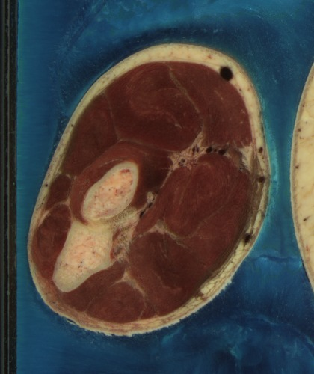
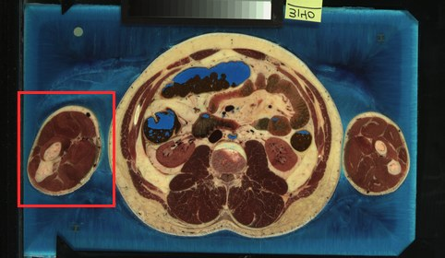
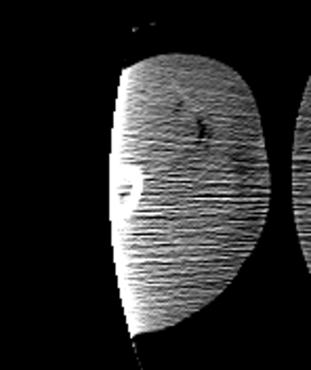
Düzey 5 – Antebrachium, proksimal bölüm
Radius ve ulna, mobil kas grubu ve fleksör–pronator kitle – NLM kesit no. 1645
Mobil kas grubu: M. brachioradialis, Mm. extensores carpi radiales
Konum: tüm kesit (kırmızı = büyütülen alan)
Damar–sinir yapıları (a. brachialis dalları, n. medianus)
Radius
Fleksör–pronator kas grubu
Ulna
Arka (ekstensör) kas grubu
Donmuş BT, aynı kesit no. (P 40/400)
Kol BT görüş alanının kenarında; radius halkası kısmen izlenir, ancak kenar artefaktı nedeniyle etiketlenmemiştir.
Kriyokesit (renkli fotoğraf, 0,33 mm/piksel)
• Radius–ulna ayrımı, 1 mm donmuş BT'de kemiklerin proksimalden distale kesintisiz izlenmesiyle doğrulanmıştır (bkz. QA).
• N. radialis'in derin dalı (n. interosseus posterior) bu bölgede m. supinator içinden geçer – topografik sunumdaki Frohse arkadı slaytı ile karşılaştırınız.
Kaynak: NLM Visible Human Project – Visible Human Male (kriyokesit a_vm1645, donmuş BT c_vm1645.fro); NCI Imaging Data Commons 'nlm_visible_human_project' (doi:10.5281/zenodo.12690049). Lisans: NLM Terms and Conditions (21.05.2019). Kırpma/yön/etiketler: bu proje. Yönelim: radyolojik (ön yukarıda, hastanın sağı izleyicinin solunda). Sağ üst ekstremite. Kadavrada kol gövde yanında, ön kol pronasyonda olduğundan kompartmanlar eğik izlenir.
7
Notes:
Kriyokesit dosyası: Visible-Human/Male-Images/Fullcolor/fullbody/a_vm1645.raw
BT dosyası: Visible-Human/Male-Images/radiological/frozenCT/c_vm1645.fro (kesit no. 1645.0)
Kırpma kutusu (kriyo piksel, dikey çevrilmiş): [140, 460, 560, 960]
Kayıt: {'scale': 0.35200000000000004, 'dx': -100, 'dy': 5, 'dice': 0.8990702976567447}
Etiket noktaları kaynak görüntü pikselinde tanımlıdır; kemik etiketleri renk tabanlı kemik maskesine 'snap' edilmiştir.

Slide 8
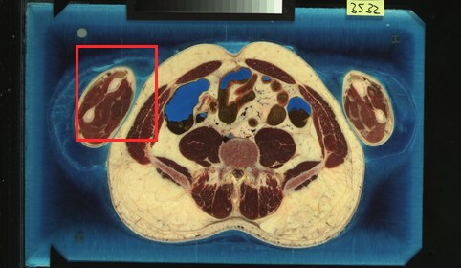
Düzey 6 – Antebrachium, distal üçte bir
Pronasyondaki ön kolda radius ve ulna – NLM kesit no. 1740
Konum: tüm kesit (kırmızı = büyütülen alan)
Radius
Radius
Ekstensör (arka) kompartman
Fleksör (ön) kompartman
Ulna
Ulna
Donmuş BT, aynı kesit no. (P 40/400)
Kriyokesit (renkli fotoğraf, 0,33 mm/piksel)
• Ön kol pronasyonda: radius, ulnanın önünden çaprazlanarak mediale yer değiştirmiştir.
• Distalde kas karınları tendonlara dönüşür; fleksör kompartman ekstensörden belirgin şekilde kalındır.
• Ulnanın subkutan arka kenarı deriye yakındır (kırıkların sık açık olmasının anatomik temeli).
Kaynak: NLM Visible Human Project – Visible Human Male (kriyokesit a_vm1740, donmuş BT c_vm1740.fro); NCI Imaging Data Commons 'nlm_visible_human_project' (doi:10.5281/zenodo.12690049). Lisans: NLM Terms and Conditions (21.05.2019). Kırpma/yön/etiketler: bu proje. Yönelim: radyolojik (ön yukarıda, hastanın sağı izleyicinin solunda). Sağ üst ekstremite. Kadavrada kol gövde yanında, ön kol pronasyonda olduğundan kompartmanlar eğik izlenir.
8
Notes:
Kriyokesit dosyası: Visible-Human/Male-Images/Fullcolor/fullbody/a_vm1740.raw
BT dosyası: Visible-Human/Male-Images/radiological/frozenCT/c_vm1740.fro (kesit no. 1740.0)
Kırpma kutusu (kriyo piksel, dikey çevrilmiş): [380, 250, 720, 650]
Kayıt: {'scale': 0.35200000000000004, 'dx': -105, 'dy': 12, 'dice': 0.9295312319070418, 'local_shift_ctpx': [-1, 6], 'local_bone_dice': 0.162, 'local_tissue_dice': 0.961}
Etiket noktaları kaynak görüntü pikselinde tanımlıdır; kemik etiketleri renk tabanlı kemik maskesine 'snap' edilmiştir.

Slide 9
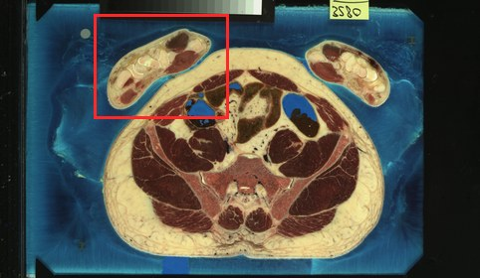
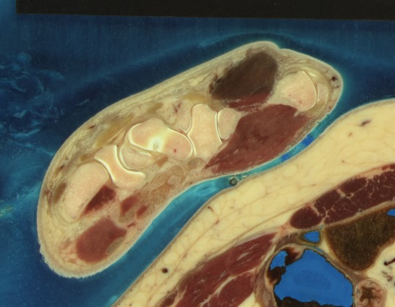
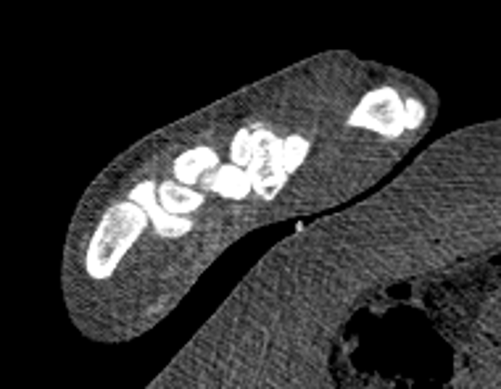
Düzey 7 – Articulatio radiocarpalis / ossa carpi
El bileği düzeyi (kesit eğik) – NLM kesit no. 1785
Konum: tüm kesit (kırmızı = büyütülen alan)
Ossa carpi
Ossa carpi
Caput ulnae (distal uç)
Caput ulnae
Donmuş BT, aynı kesit no. (P 40/400)
Kriyokesit (renkli fotoğraf, 0,33 mm/piksel)
• Karpal kemikler 1785 civarında ortaya çıkar (radiokarpal düzey ≈ 1775–1780).
• Canalis carpi, ossa carpi ile retinaculum musculorum flexorum arasında kalır; içinden n. medianus ve 9 fleksör tendon geçer.
• El gövdeye eğik yaslandığından tek tek karpal kemik adlandırması pilotta yapılmamıştır; tam sürümde 3B izleme ile eklenecektir.
Kaynak: NLM Visible Human Project – Visible Human Male (kriyokesit a_vm1785, donmuş BT c_vm1785.fro); NCI Imaging Data Commons 'nlm_visible_human_project' (doi:10.5281/zenodo.12690049). Lisans: NLM Terms and Conditions (21.05.2019). Kırpma/yön/etiketler: bu proje. Yönelim: radyolojik (ön yukarıda, hastanın sağı izleyicinin solunda). Sağ üst ekstremite. Kadavrada kol gövde yanında, ön kol pronasyonda olduğundan kompartmanlar eğik izlenir.
9
Notes:
Kriyokesit dosyası: Visible-Human/Male-Images/Fullcolor/fullbody/a_vm1785.raw
BT dosyası: Visible-Human/Male-Images/radiological/frozenCT/c_vm1785.fro (kesit no. 1785.0)
Kırpma kutusu (kriyo piksel, dikey çevrilmiş): [440, 120, 980, 540]
Kayıt: {'scale': 0.35200000000000004, 'dx': -105, 'dy': 11, 'dice': 0.928395817588704, 'local_shift_ctpx': [-1, 4], 'local_bone_dice': 0.251, 'local_tissue_dice': 0.946}
Etiket noktaları kaynak görüntü pikselinde tanımlıdır; kemik etiketleri renk tabanlı kemik maskesine 'snap' edilmiştir.

Slide 10
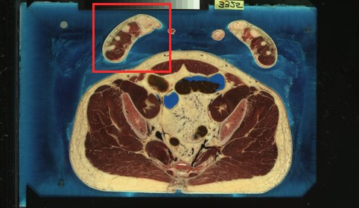
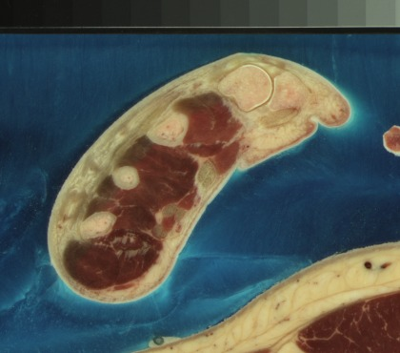
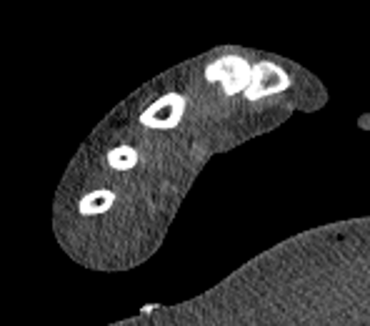
Düzey 8 – Metacarpus (avuç içi)
Metakarpal kemikler, interosseöz, tenar ve hipotenar kaslar – NLM kesit no. 1830
Konum: tüm kesit (kırmızı = büyütülen alan)
Başparmak (pollex) kemikleri
Tenar kaslar
Başparmak (pollex) kemikleri
Mm. interossei
Fleksör tendonlar
Ossa metacarpi
Ossa metacarpi
Hipotenar kaslar
Donmuş BT, aynı kesit no. (P 40/400)
Kriyokesit (renkli fotoğraf, 0,33 mm/piksel)
• Ulnar taraf (hipotenar) aşağı-solda, radial taraf (başparmak) yukarı-sağdadır – el bileği düzeyindeki ulna konumu ile tutarlıdır.
• Mm. interossei metakarpallar arasında; palmar tarafta fleksör tendonlar izlenir.
Kaynak: NLM Visible Human Project – Visible Human Male (kriyokesit a_vm1830, donmuş BT c_vm1830.fro); NCI Imaging Data Commons 'nlm_visible_human_project' (doi:10.5281/zenodo.12690049). Lisans: NLM Terms and Conditions (21.05.2019). Kırpma/yön/etiketler: bu proje. Yönelim: radyolojik (ön yukarıda, hastanın sağı izleyicinin solunda). Sağ üst ekstremite. Kadavrada kol gövde yanında, ön kol pronasyonda olduğundan kompartmanlar eğik izlenir.
10
Notes:
Kriyokesit dosyası: Visible-Human/Male-Images/Fullcolor/fullbody/a_vm1830.raw
BT dosyası: Visible-Human/Male-Images/radiological/frozenCT/c_vm1830.fro (kesit no. 1830.0)
Kırpma kutusu (kriyo piksel, dikey çevrilmiş): [560, 80, 980, 450]
Kayıt: {'scale': 0.35200000000000004, 'dx': -104, 'dy': 13, 'dice': 0.9145892600891217, 'local_shift_ctpx': [0, 5], 'local_bone_dice': 0.17, 'local_tissue_dice': 0.942}
Etiket noktaları kaynak görüntü pikselinde tanımlıdır; kemik etiketleri renk tabanlı kemik maskesine 'snap' edilmiştir.

Slide 11
Kaynaklar, lisans ve kalite kontrol notları
• Spitzer V, Ackerman MJ, Scherzinger AL, Whitlock D. The Visible Human Male: a technical report. J Am Med Inform Assoc. 1996;3(2):118–130.
• Ackerman MJ. Accessing the Visible Human Project. D-Lib Magazine, October 1995 (BT ve anatomik kesitlerin 1 mm aralıkla çakıştığı belirtilir).
• Fedorov A, et al. National Cancer Institute Imaging Data Commons: toward transparency, reproducibility, and scalability in imaging AI. RadioGraphics. 2023;43(12):e230180.
• IDC koleksiyonu: nlm_visible_human_project, doi:10.5281/zenodo.12690049. Seri UID'leri ve indirme betikleri: kesitsel/KAYNAKLAR.md, scripts/.
• Lisans: National Library of Medicine Terms and Conditions (21 Mayıs 2019) – kaynak gösterilerek eğitim amaçlı kullanım.
• Etiket doğrulama: her etiket noktası kaynak piksel koordinatında tanımlıdır; slaytlar PDF/PNG'ye dönüştürülüp görsel olarak denetlenmiştir (kesitsel/qa/).
• Pilotta bilinçli olarak etiketlenmeyenler: tek tek karpal kemikler, sinirlerin ayrı ayrı adlandırılması (n. radialis, n. ulnaris) ve yüzeyel venler – kesin tanımlama için daha yüksek çözünürlüklü komşu kesit izlemesi gerekir. Etiketler bir anatomi öğretim üyesince onaylanmalıdır.
Tüm görüntüler gerçek kadavra (kriyokesit) ve radyoloji (BT) verisidir.
11

